Slide 1
Формирование общетрудовых умений и навыков в (коррекционной) школе VIII вида

Slide 2
Формирование общетрудовых умений и навыков, через развитие умений: 1. Ориентироваться в задании; 2. Планировать свою деятельность; 3. Контролировать практическую работу.

Slide 3
Анализ образца изделия: 1.Устное описание (характеристика); 2.Рассказ последовательности выполнения предстоящей работы;

Slide 4
Приемы планирования:
демонстрация на образцах хода работы;
составление плана работы
Обработка бокового шва:
уровнять срезы
сметать срезы
3. стачать срезы
убрать нити сметывания
5. разутюжить шов

Slide 5
Демонстрационные и технологические карты.

Slide 6
Обработка проймы.
1
2
3
4
5
6
7
8

Slide 7
Обработка горловины.
1
2
4
3
5
6

Slide 8
Аппликация.

Slide 9
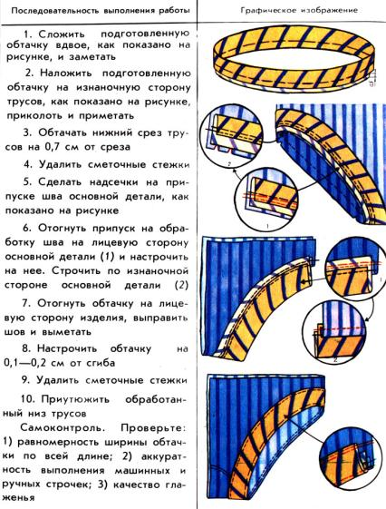
Поузловая обработка трусов.

Slide 10
Чертеж фартука.

Slide 11
Поузловая обработка кармана.

Slide 12
Обработка накладных карманов.

Slide 13
Обработка застежки.
1
2
3

Slide 15
Моделирование платья.

Slide 16
Обработка юбки.

Slide 17
Чертеж ночной сорочки.

Slide 18
Застежка молния.
1
2
3
4

Slide 19
Работа с инструкционными и технологическими картами.

Slide 20
Операционные и предметные карты.

Slide 22
Планы-алгоритмы.

Slide 23
Работа с планами.

Slide 25
Самоконтроль и взаимоконтроль.

Slide 27
Развитие умения контролировать свою деятельность.

Slide 28
Самоконтроль и самооценка своей работы.

Slide 29
Мотивация трудовой деятельности. Оформление интерьера групп.

Slide 32
Швейные изделия выполненные учениками, находят применение в быту и для участия в конкурсах.

Slide 44
Оформление интерьера класса.

Slide 48
Выставки.

Slide 56
Ярмарка.

